Slide 1


Slide 2
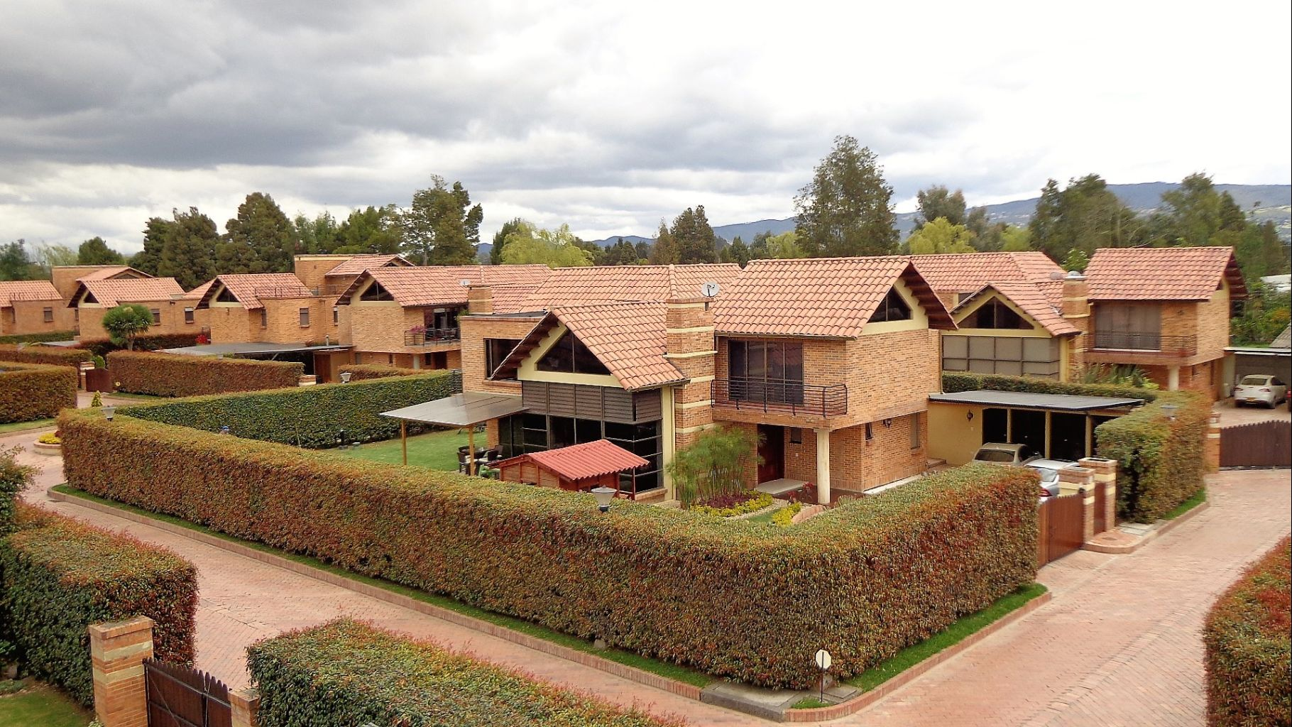

¿Dificultades para encontrar la casa de tus sueños?
¿No cuentas con tiempo de asistir a ferias inmobiliarias presenciales?
Seguro encontrarás el hogar de tus sueños que se adapte a tu presupuesto.

Slide 3
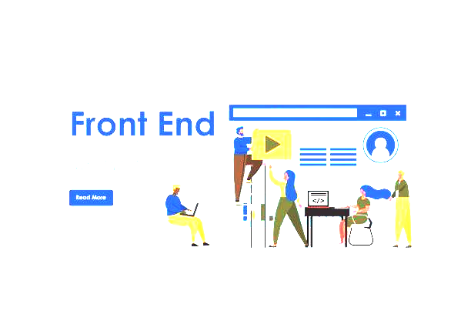

Integrantes
Daniel Fernando Robledo Mesa
Pedro Luis Cardona Buenaventura
Juan David Fernandez Moreno
Sebastián Beltrán Arenas
Nelson David Aristizabal
Cristian Jaramillo Herrera
Yinier Ramírez Barahona
Luisa Fernanda Vivas Mejia
Juan Pablo Oquendo Hincapie
Santiago Quintero Valencia
Bolkar Leimar Ocampo Montoya
Faiber Salazar Ruiz
Andres Felipe Gaviria Lora
Juan Sebastian Ortiz Salazar
José David Rueda Torres

Slide 4



Problema
Tiempo
Actividad repetitiva
Dinero

Slide 5

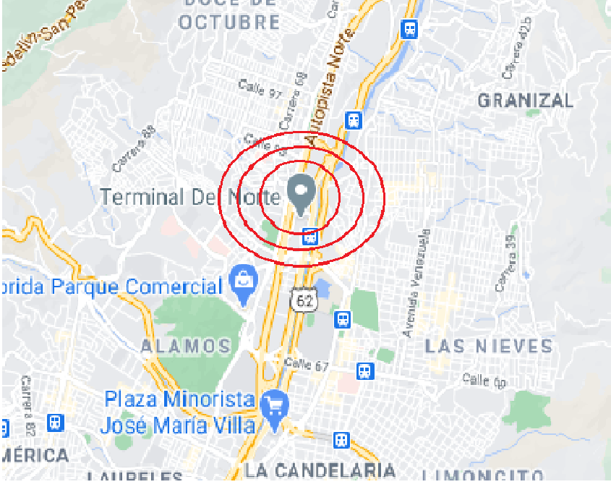

Ventajas
Información De Interés
Filtro Por Radio
Localizaciones Preferidas

Slide 6



Solución
Aplicativo web que compara los precios de inmuebles
Toda la info en un solo sitio
Notes:
Lo que se busca denotar en la imagen izquierda es el agobio que genera tener varias opciones y no estar seguro de cual escoger o algo así.

Slide 7


Nuestra Aplicación
Busca, analiza clasifica y sugiere

Slide 8
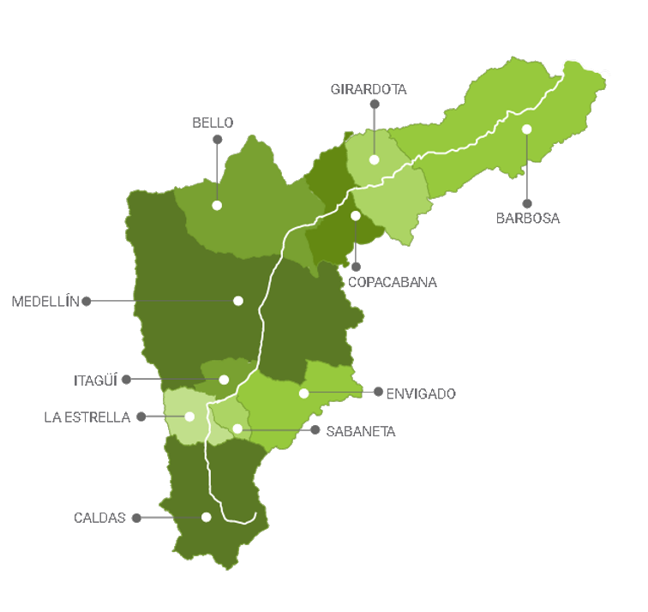
Tracción y Mercado
En Medellín el
53,43%
de los hogares tienen vivienda propia
___________________
Censo poblacional
AMVA 4’055.296

Slide 9


Competencia
¿Qué nos hace diferentes?
¿Por qué elegirnos?

Slide 10


Modelo de Negocio
Anuncios en el sitio
Destaca tu inmueble

Slide 11





Inversión

Slide 12



Contacto
Sebastian Beltran Arenas
sbeltrana@unal.edu.co
3007904147
Daniel Fernando Robledo Mesa
dfrobledom@unal.edu.co
3214276869
LÍDERES EN
INMUEBLES

Slide 13


